Slide 1
Название модуля
Технический подход к планированию эксперимента и разработка рецептуры

Slide 2
Разработка резиновой смеси
Залог успешного решение задач подбора рецептуры
Умение планирование эксперимента
Техническое задание
Знание основных научных понятий и процедур анализа
Знание преимуществами и неудобствами альтернативных вариантов

Slide 3
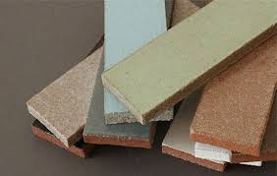
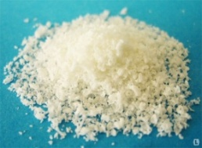
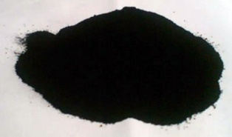
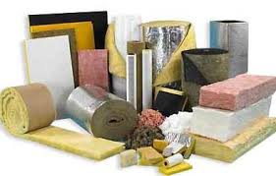
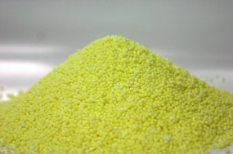
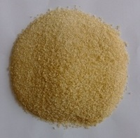
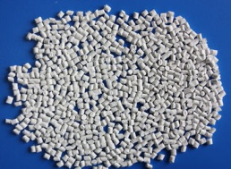
Основные источники осложнения работы технолога
Технология производства изделий из резины характеризуются двумя источниками, вызывающими сложности в работе технолога
На техническом горизонте непрерывно появляются новые материалы и новые методы обработки
Зависимость свойств резиновых смесей от используемых ингредиентов имеет сложный характер, что усугубляется влиянием технологических операций на различных стадиях процесса

Slide 4
I этап Проведения эксперимента
Первоначальные требуемые действия
Разработка планируемой модели
Подготовительные работы, продолжительность и стоимость проекта
Планирование эксперимента
Выбор необходимых или потенциальных факторов или переменных
Выбор испытательного оборудования и методов
Выбор модели для характеристики отклика
Выбор плана эксперимента
План, предназначенный для выделения существенных переменных или план для описания почти стационарной области (план должен соответствовать модели)
Оценка стоимости реализации выбранного метода планирования эксперимента
Получение предварительных ориентировочных данных
Выбор процедуры осуществления выборки
Выбор процедуры формирования реплик и рандомизации
Проведение измерений и получение данных
Проведение анализа и получение предварительной модели
Оценка влияния фактора или коэффициентов, характеризующих влияние фактора
Оценка ошибки измерения
Определение существенности влияния фактора или компонентов модели
Подготовка отчета (предварительного или окончательного)

Slide 5
II этап Проведения эксперимента
Пересмотр технического проекта
Переосмысление плана работы
Оценка дополнительных временных ресурсов и финансовых затрат
Новый или расширенный план эксперимента
Выбор пересмотренной или новой модели
Выбор переменных (первоначальные + новые, полностью новые
Выбор, если это необходимо; дополнительных инструментов и методик испытаний
Выбор новых методов планирования эксперимента
Новый план, предназначенный для выделения существенных переменных или план для описания почти стационарной области (план должен соответствовать модели
Оценка стоимости реализации выбранного метода планирования эксперимента в сравнении с предыдущим
Получение новой оценки ошибки измерения
Разработка новой процедуры реализации эксперимента на выборке
Выбор новой процедуры формирования реплик и рандомизации
Проведение дополнительных измерений и получение данных
Проведение анализа и получение предварительной модели
Оценка влияния фактора или коэффициентов, характеризующих влияние фактора
Оценка ошибки измерения или фактора неопределенности в оценках
Определение существенности влияния фактора или компонентов модели
Подготовка отчета (предварительного и окончательного)

Slide 6
Планирование эксперимента
Разработка модели отклика
Выбор плана эксперимента
?
Выбор методов
Ошибка испытания
Выбор приборов
Выбор типа Модели
Стоимость

Slide 7
Выбор плана эксперимента
При проведении экспериментальных исследований возникает два противоречивых стремления:
Упростить процесс исследований, сократив число опытов, что даже в процессе активного эксперимента возможно лишь при исследовании минимального числа факторов;
Получить в результате экспериментальных исследований максимум информации и наиболее полные сведения об исследуемом объекте, не опустив при этом из рассмотрения ни одного существенного фактора.

Slide 8
Выбор плана эксперимента
Экспериментальные планы бывают, в основном, двух типов в зависимости от цели технического проекта:
Планы, предназначенные для выделения существенных переменных (отсеивающий эксперимент), которые используются, когда сведения о системе ограничены, то есть когда желательно получение новой информации; цель эксперимента состоит в получении упрощенной модели первого порядка без эффектов взаимодействия или с этими эффектами.
Планы, предназначенные для описания почти стационарной области. Используются, когда существенные переменные или факторы были уже идентифицированы; цель эксперимента состоит в получении модели второго порядка и детальном описание того, как эти существенные переменные влияют на систему, особенно важен анализ эффектов взаимодействие и квадратичных эффектов. Эти планы часто используются для поиска оптимальных решений.

Slide 9
Простейший пример построение плана эксперимента
Цель: Выявление существенных(основных) факторов для получения упрошенной модели эксперимента (отсеивающий эксперимент)
Серная вулканизация с разными ускорителями
Серная вулканизация без применение ускорителей
Прочность РТИ
Вулканизация производными фенолов
Пероксидная вулканизация
 | Фактор
 | X1 | X2 | X3 | X4 | X5 | Итого
Серная вулканизация с разными ускорителями | +1 | +1 | +1 | -1 | +1 | 3
Серная вулканизация без применение ускорителей | -1 | -1 | -1 | -1 | +1 | -3
Вулканизация производными фенолов | +1 | +1 | -1 | -1 | +1 | 1
Пероксидная вулканизация | +1 | +1 | +1 | -1 | -1 | 1

Slide 10
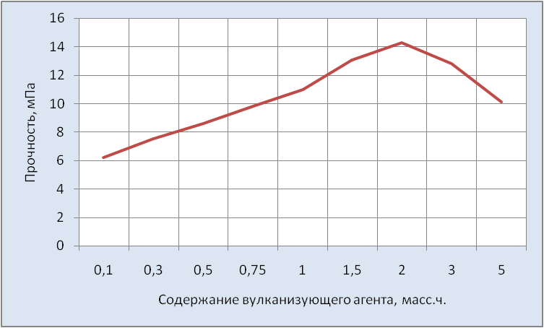
Простейший пример построение плана эксперимента
Цель: Детальное описание влияние существенного фактора на интересующие показатели системы (Поиск оптимальных значений)
 | 1 | 2 | 3 | 4 | 5 | 6 | 7 | 8 | 9
БНКС-18 | 100 | 100 | 100 | 100 | 100 | 100 | 100 | 100 | 100
ТУ N774 | 50 | 50 | 50 | 50 | 50 | 50 | 50 | 50 | 50
S | 0,1 | 0,3 | 0,5 | 0,75 | 1 | 1,5 | 2 | 3 | 5
Стеарин. к-та | 0,75 | 0,75 | 0,75 | 0,75 | 0,75 | 0,75 | 0,75 | 0,75 | 0,75
Альтакс | 0,75 | 0,75 | 0,75 | 0,75 | 0,75 | 0,75 | 0,75 | 0,75 | 0,75
ZnO | 2,5 | 2,5 | 2,5 | 2,5 | 2,5 | 2,5 | 2,5 | 2,5 | 2,5

Slide 11
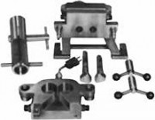
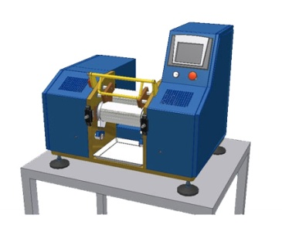
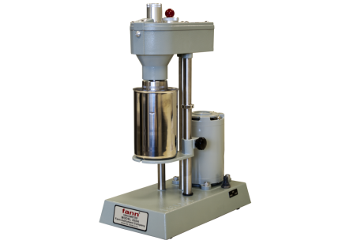
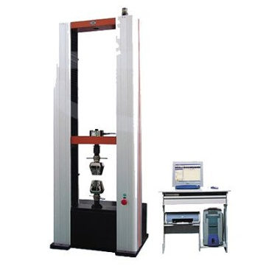
Проведение измерений и получение данных
Технолог должен тщательно провести операции тестирования независимо от любых непредвиденных осложнений
Измерениям система должна быть подвергнута статистическому контролю
Должны использоваться стандартизированные формы представления данных и четко регистрироваться вся подходящая к случаю априорная информация

Slide 12
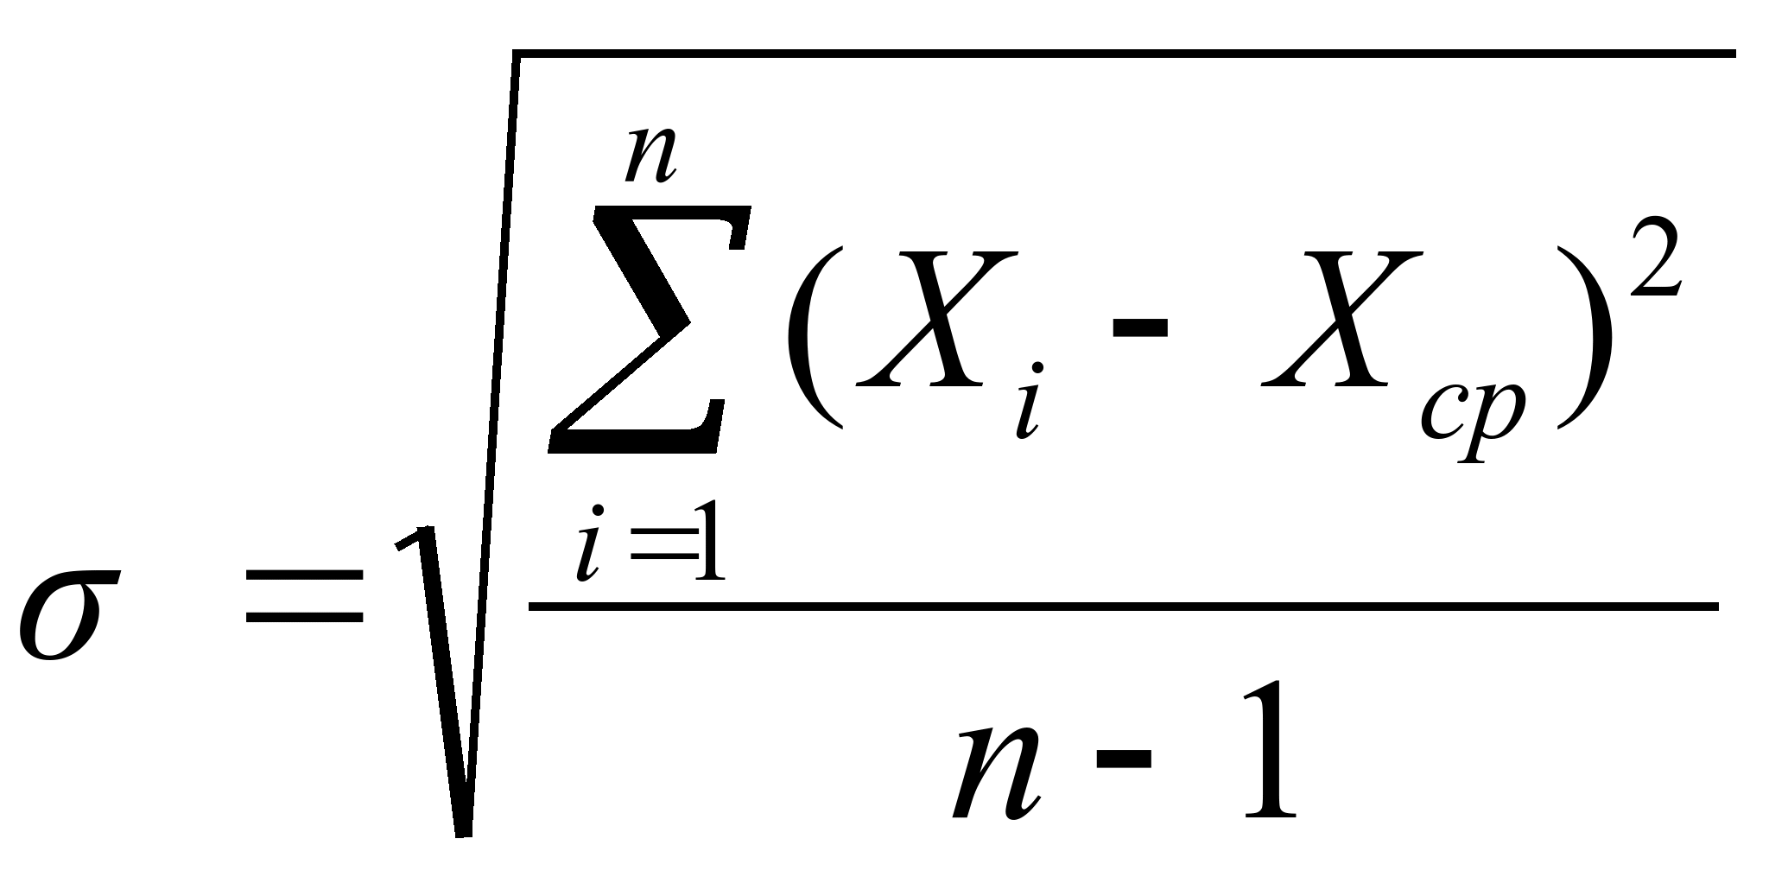
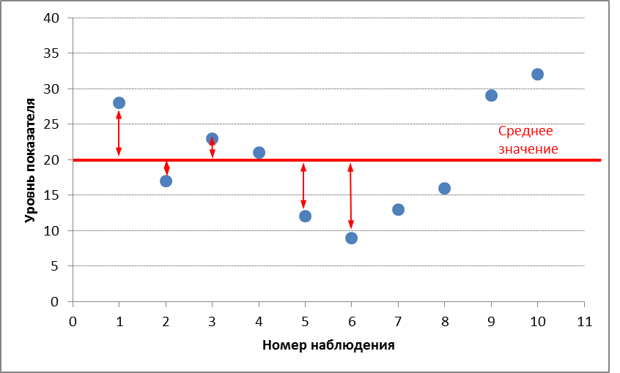
Проведение анализа и оценка предварительной модели
Проведение анализа и оценка предварительной модели проходит в три этапа:
Оценка эффекта обработок (уровня фактора) или коэффициентов модели
Оценка ошибки испытания или погрешности
Определение с использованием результатов, полученных на двух предыдущих этапах, статистической (и технической) значимости эффектов влияния уровней факторов (обработок) или коэффициентов модели.

